Slide 1



Traitement médical des DPPC postopératoires
Dr Claire Debes
Anesthésiste réanimateur
Responsable de l’UF douleur
Hôpital Tenon

Slide 2
Sommaire
Que traiter?
Pourquoi traiter?
Quand traiter?
Comment traiter?
Qui traite?

Slide 3
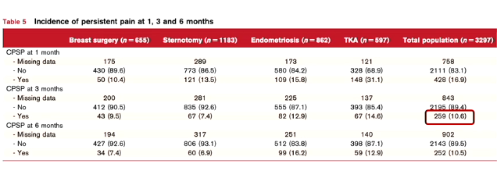
Généralités
Fréquence > 10%
Martinez V et al, EJA 2024

Slide 4
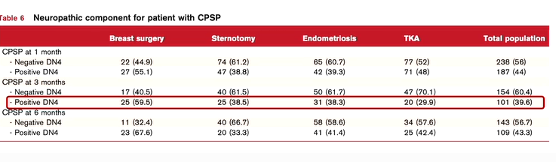
Que traite-t-on?
Douleur d’allure neuropathique 40%
Martinez V et al, EJA 2024

Slide 5
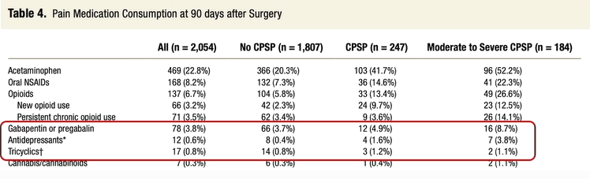
Que traite-t-on?
Et pourtant…
Seulement 7% de patients traités
Etude de cohorte, chirurgie ambulatoire, 2000 patients
Boko et al, Anesthesiology 2024

Slide 6
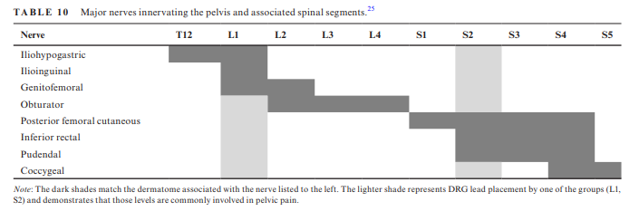
Tableaux cliniques rencontrés en postopératoire
Douleur neuropathique
Territoire systématisé
Nerfs II, IH, GF, pudendal, obturateur, fémoral
Section complète/partielle, étirement, compression, fibrose séquellaire
Gish B et al, Pain Practice 2024

Slide 7
Tableaux cliniques rencontrés en postopératoire
Douleur neuropathique
Syndrome myofascial
Tension musculaire
Zône gâchette

Slide 8
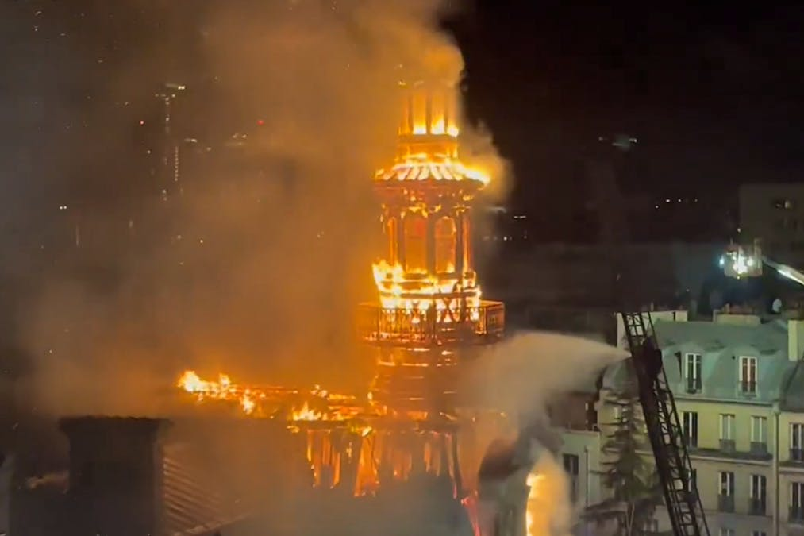


Tableaux cliniques rencontrés en postopératoire
Douleur neuropathique
Syndrome myofascial
Hypersensibilisation pelvienne, voire SDRC pelvien

Slide 9
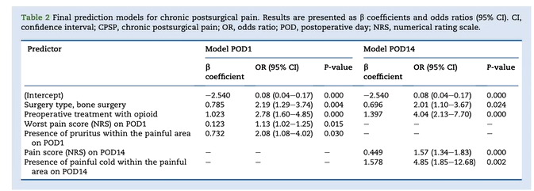
Pourquoi et quand traiter une DPO?
Etude de cohorte prospective, toute chirurgie confondue
Critères simples de prédictibilité de chronicisation à M3 et M6
Van Driel et al, BJA 2022
Notes:
Détermination de critères de prédictibilité de la DCPO à M3 et M6 pour déterminer un modèle
Fdr: chir ortho, ttt opioïdes, douleur J1 et J14, prurit, douleur au froid J14
A partir de J14 on peut prévoir le risque de DCPO à M3, en particulier douleur au froid
Identification de tableau clinique de douleur transitionnelle à traiter avec que l’hypersensibilisation s’installe.
Orientation spécifique précoce avec ttt spécifique
2 modèles mathématiques à J1 et J14

Slide 10
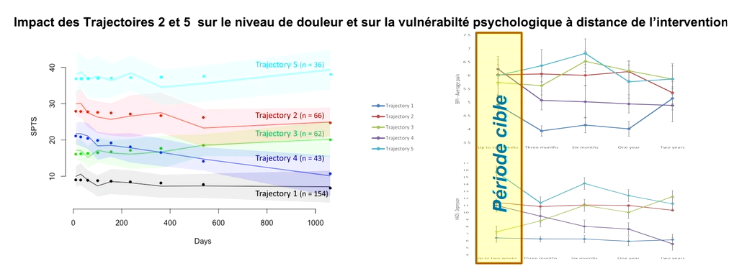
Pourquoi et quand traiter une DPO?
La trajectoire douloureuse: élément majeur à prendre en compte
Fashler et al, J Pain Res 2022
Notes:
TJ normale: augmentation puis diminution
Si TJ anormale: retentissement démontré, y compris chez la souris, sur le score anxiété et dépression
Il y a une fenêtre d’opportunité dans les 1ères semaines postop: patient avec TJ anormale, DN, risque important de DCPO à M3 et M6 et ne pas attendre le phénomène de sensibilisation qui va modifier la plasticité cérébrale
=> Notion de douleur transitionnelle, consultation intermédiaire mise en place en Finlande ou au Canada.

Slide 11
Pourquoi et quand traiter une DPO?
Consultation précoce de dépistage d’une douleur transitionnelle
→ Pour les patients avec DPO non contrôlée et composante neuropathique, ou évolution anormale de la DPO
Réévaluation de la symptomatologie douloureuse et de l’impact psychologique
Réévaluation des traitements
Proposer rapidement une prise en charge adaptée
Sensibiliser le MT
Anticiper l’adressage en SDC
Délai idéal? 4 à 6 semaines?
Notes:
Il y a une fenêtre d’opportunité dans les 1ères semaines postop: patient avec TJ anormale, DN, risque important de DCPO à M3 et M6 et ne pas attendre le phénomène de sensibilisation qui va modifier la plasticité cérébrale
=> Notion de douleur transitionnelle, consultation intermédiaire mise en place en Finlande ou au Canada.

Slide 12
Comment traiter une DPO?
Ou comment traiter une douleur neuropathique?
DPO = DN dans environ 50% des cas
Mauvais dépistage de la DN = cause d’échec de PEC algologique
Prise en compte du syndrome myofascial : kiné spécialisée+++
Traitement de l’hypersensibilisation (douleur nociplastique)
Prise en charge globale multidimensionnelle
Place des traitements non médicamenteux, invasifs ou non
Notes:
Il y a une fenêtre d’opportunité dans les 1ères semaines postop: patient avec TJ anormale, DN, risque important de DCPO à M3 et M6 et ne pas attendre le phénomène de sensibilisation qui va modifier la plasticité cérébrale
=> Notion de douleur transitionnelle, consultation intermédiaire mise en place en Finlande ou au Canada.

Slide 13
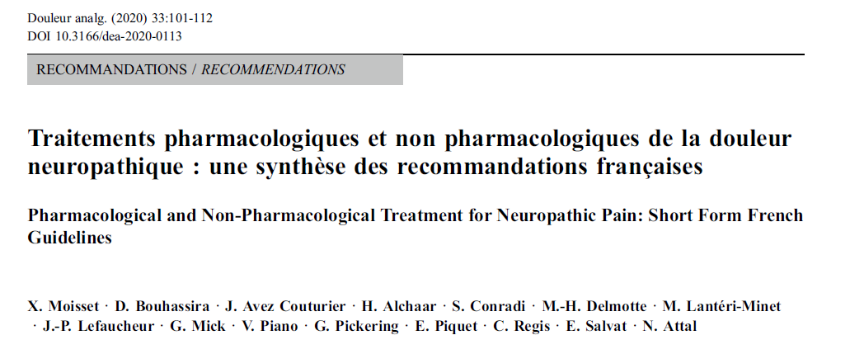
Notes:
Chez l’enfant: Gabapentine 900mg ou Laroxyl 10mg

Slide 14
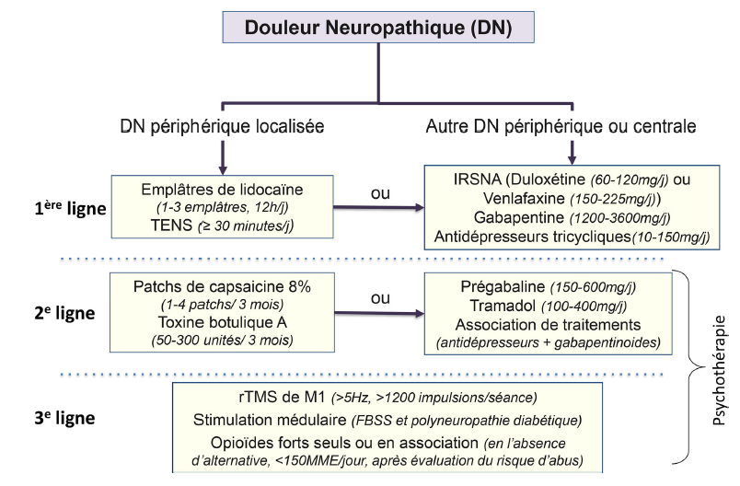
Traitements des douleurs neuropathiques
Notes:
TC: profil d’EI médiocre mais efficacité possible à faible doseet de nombreuses preuves d’efficacité
Duloxétine++: plusieurs études récentes de bonne qualité, même si AMM limitée au DN diabétiques
Prégabaline: efficacité et profil d’EI moins favorable que gabapentine + risque de mésusage++ et conduites addictives sur de nombreuses études récentes. Ce risque de mésusage existe aussi pour la gabapentine mais moins marqué.

Slide 15
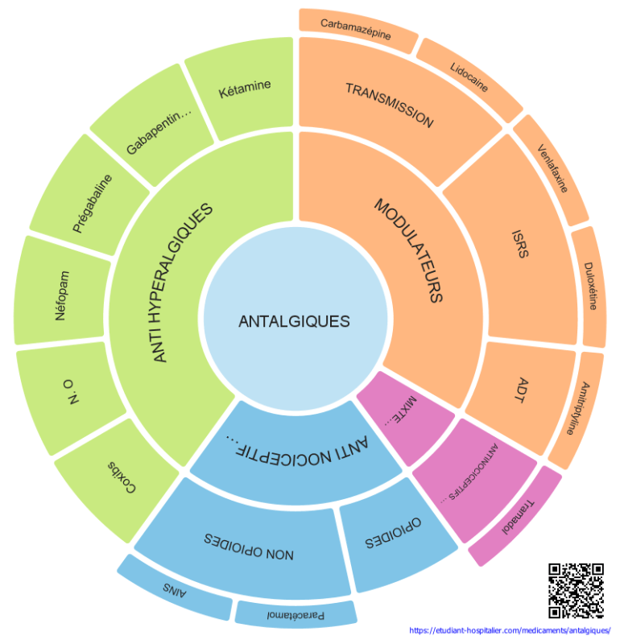
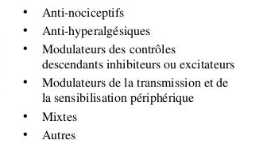
Classification de Lussier et Beaulieu
(IASP 2010)

Slide 16
Classification de Lussier et Beaulieu
(IASP 2010)

Slide 17

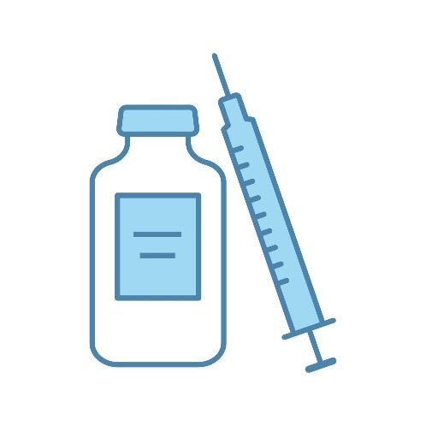
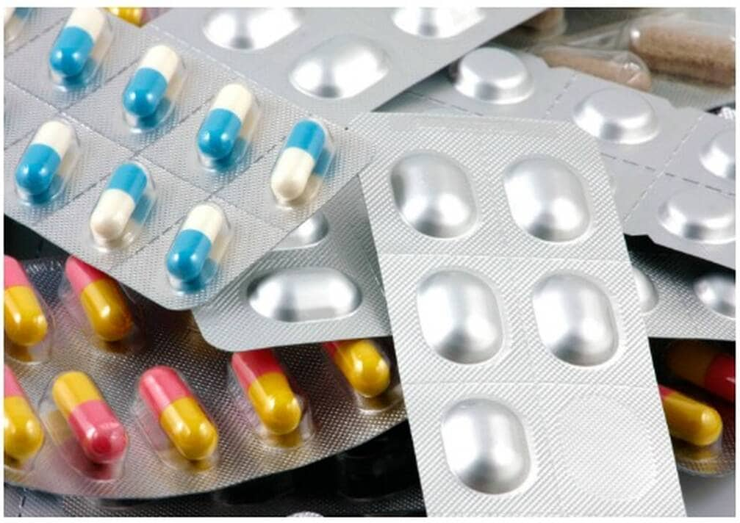

Traitement médicamenteux
(par voie générale)

Slide 18
Règles générales de prescription
Titration+++
- Rechercher la dose minimale efficace
- Limiter les effets secondaires
- Posologie optimale pour chaque patient?
Information patient et éducation thérapeutique+++
Associations thérapeutiques
Prise en charge globale
Majoration et décroissance progressive des doses

Slide 19
1ère ligne
IRSNA
Système nerveux central
Système nerveux périphérique
Contrôles inhibiteurs descendants
Modulation segmentaire
Décharges ectopiques
Changements phénotypiques
Sensibilisation centrale
Neuroplasticité
Altération des systèmes de modulation
Notes:
TC: profil d’EI médiocre mais efficacité possible à faible doseet de nombreuses preuves d’efficacité
Duloxétine++: plusieurs études récentes de bonne qualité, même si AMM limitée au DN diabétiques
Prégabaline: efficacité et profil d’EI moins favorable que gabapentine + risque de mésusage++ et conduites addictives sur de nombreuses études récentes. Ce risque de mésusage existe aussi pour la gabapentine mais moins marqué.

Slide 20
1ère ligne
ATD TC
IRSNA
Système nerveux central
Système nerveux périphérique
Contrôles inhibiteurs descendants
Modulation segmentaire
Décharges ectopiques
Changements phénotypiques
Sensibilisation centrale
Neuroplasticité
Altération des systèmes de modulation
Notes:
TC: profil d’EI médiocre mais efficacité possible à faible doseet de nombreuses preuves d’efficacité
Duloxétine++: plusieurs études récentes de bonne qualité, même si AMM limitée au DN diabétiques
Prégabaline: efficacité et profil d’EI moins favorable que gabapentine + risque de mésusage++ et conduites addictives sur de nombreuses études récentes. Ce risque de mésusage existe aussi pour la gabapentine mais moins marqué.

Slide 21
1ère ligne
ATD TC
IRSNA
Système nerveux central
Système nerveux périphérique
Contrôles inhibiteurs descendants
Modulation segmentaire
AE
Décharges ectopiques
Changements phénotypiques
Sensibilisation centrale
Neuroplasticité
Altération des systèmes de modulation
Notes:
TC: profil d’EI médiocre mais efficacité possible à faible doseet de nombreuses preuves d’efficacité
Duloxétine++: plusieurs études récentes de bonne qualité, même si AMM limitée au DN diabétiques
Prégabaline: efficacité et profil d’EI moins favorable que gabapentine + risque de mésusage++ et conduites addictives sur de nombreuses études récentes. Ce risque de mésusage existe aussi pour la gabapentine mais moins marqué.

Slide 22
Traitements des douleurs neuropathiques
Notes:
TC: profil d’EI médiocre mais efficacité possible à faible doseet de nombreuses preuves d’efficacité
Duloxétine++: plusieurs études récentes de bonne qualité, même si AMM limitée au DN diabétiques
Prégabaline: efficacité et profil d’EI moins favorable que gabapentine + risque de mésusage++ et conduites addictives sur de nombreuses études récentes. Ce risque de mésusage existe aussi pour la gabapentine mais moins marqué.

Slide 23
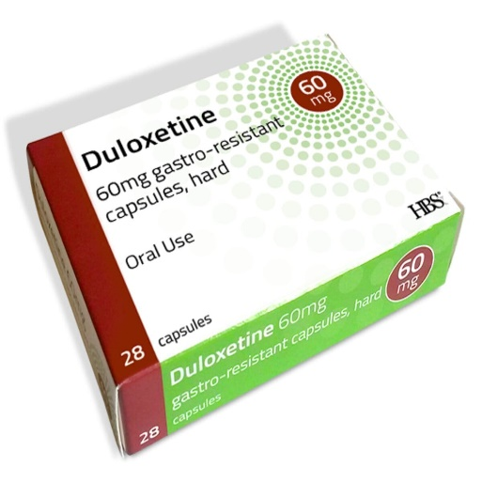
1ère ligne: les IRSNA
Duloxétine
++ si dépression associée
1 prise le matin, majoration progressive
Principaux effets secondaires:
Nausées (surtout en début de traitement)
Anorexie
Troubles sexuels
Constipation
HTA
Dysurie
Dose max 120mg/j, 1 à 2 prises/j
Notes:
Duloxetine > Venlafaxine en raison d’un plus grand nombre d’études positives de bonne qualité

Slide 24
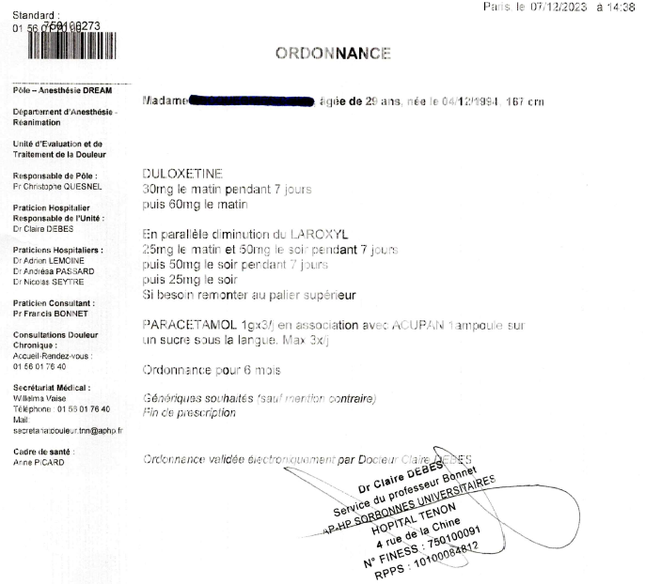
1ère ligne: les IRSNA
Duloxétine

Slide 25
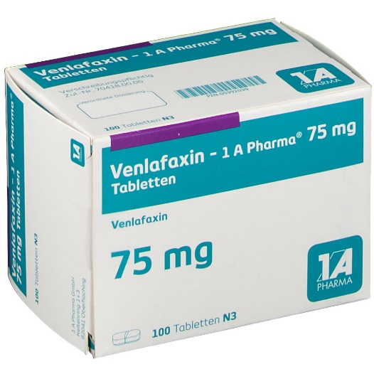
1ère ligne: les IRSNA
Venlafaxine
Pas d’AMM
dose nécessaire souvent plus élevée
150 à 225mg/j en 2 ou 3 prises
Effets secondaires:
Nausées
Constipation
Insomnie

Slide 26
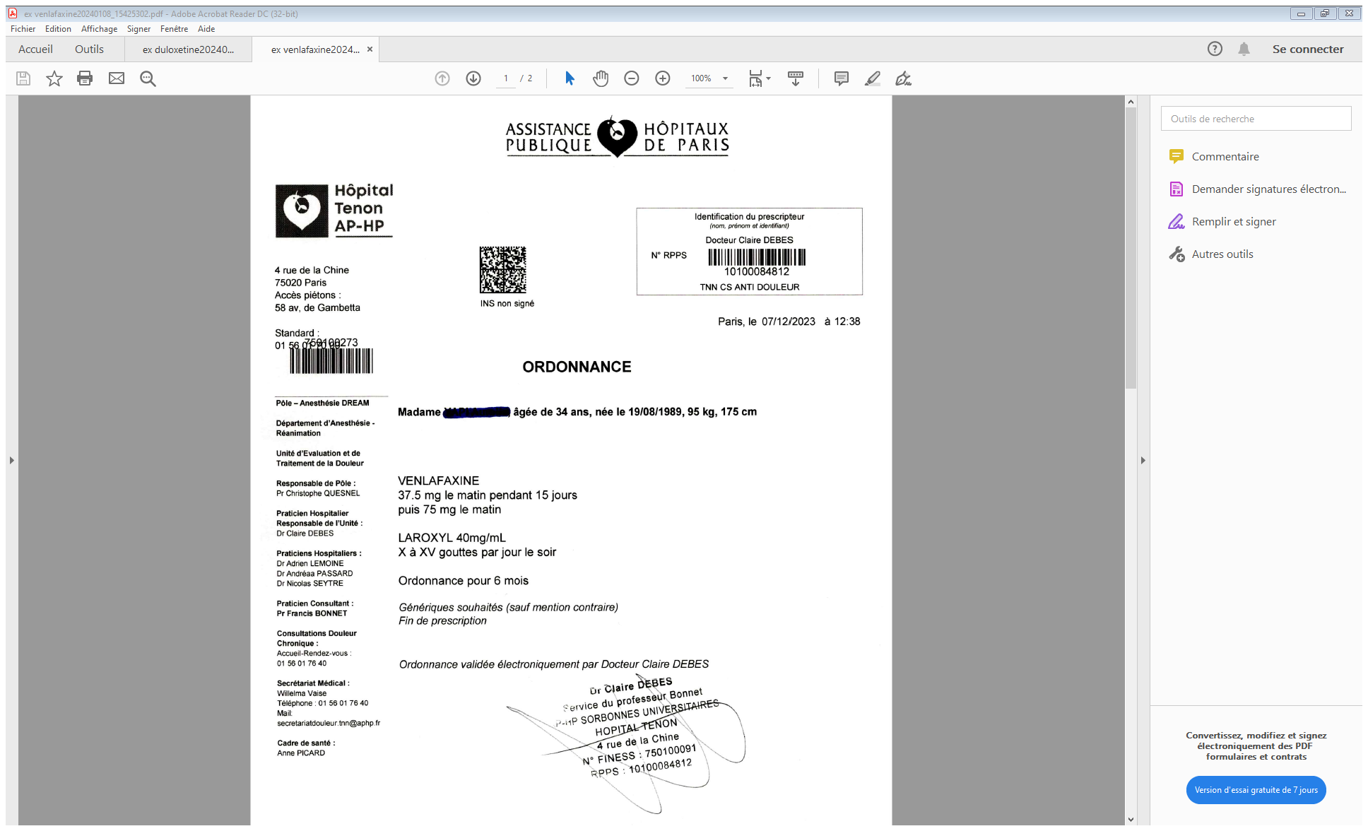
1ère ligne: les IRSNA
Venlafaxine

Slide 27
Traitements des douleurs neuropathiques
Notes:
TC: profil d’EI médiocre mais efficacité possible à faible doseet de nombreuses preuves d’efficacité
Duloxétine++: plusieurs études récentes de bonne qualité, même si AMM limitée au DN diabétiques
Prégabaline: efficacité et profil d’EI moins favorable que gabapentine + risque de mésusage++ et conduites addictives sur de nombreuses études récentes. Ce risque de mésusage existe aussi pour la gabapentine mais moins marqué.

Slide 28
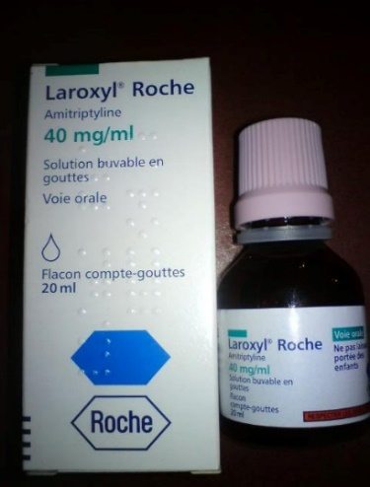
1ère ligne: les antidépresseurs tricycliques
Amitriptyline
++ si anxiété associée, patient jeune, douleurs insomniantes
1 prise le soir, majoration progressive
Doses faibles (<75mg/j, en moyenne 10-50mg)
CI d’ordre cardiaque, nombreuses (mais aux doses ATD)
Présentation en gouttes, cp à partir de 25mg

Slide 29
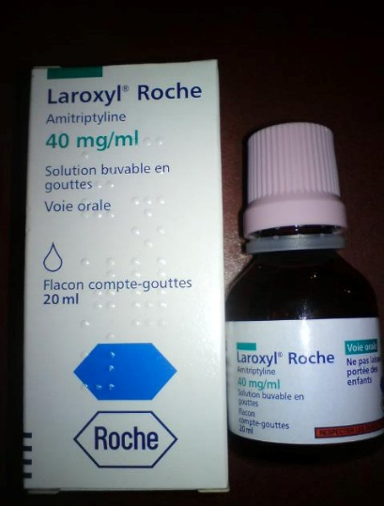

1ère ligne: les antidépresseurs tricycliques
Amitriptyline
Effets secondaires (mais aux doses ATD)
Sècheresse buccale
Palpitation, tachycardie
Constipation, nausées
Somnolence au réveil (mais attention à l’heure de prise!)
Prise de poids
Hypotension orthostatique
Dysurie (attention si SFU ou HBP)
Chez la personne âgée
Notes:
Les TC doivent être monitorés au-delà de 75mg/j en raison de leur risque d’hTO et de pb cardiaques (troubles de la conduction, décompensation d’IDM récent), pas recommandés chez les plus de 70 ans à ces doses là.
=> Doses faibles à modérée (10-50mg/j)

Slide 30
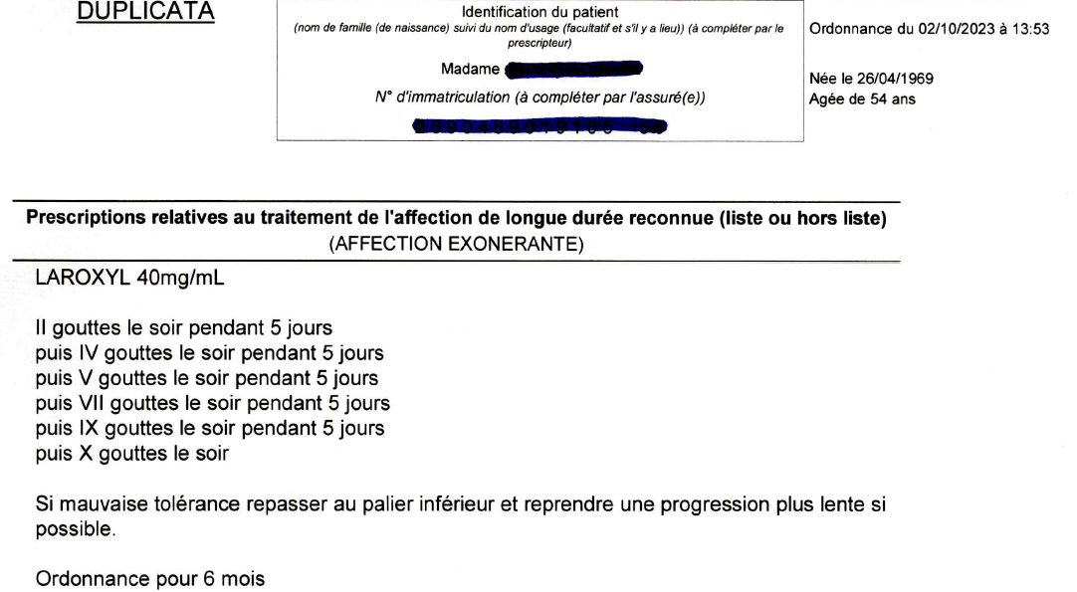
1ère ligne: les antidépresseurs tricycliques
Amitryptiline

Slide 31
Traitements des douleurs neuropathiques
Notes:
TC: profil d’EI médiocre mais efficacité possible à faible doseet de nombreuses preuves d’efficacité
Duloxétine++: plusieurs études récentes de bonne qualité, même si AMM limitée au DN diabétiques
Prégabaline: efficacité et profil d’EI moins favorable que gabapentine + risque de mésusage++ et conduites addictives sur de nombreuses études récentes. Ce risque de mésusage existe aussi pour la gabapentine mais moins marqué.

Slide 32
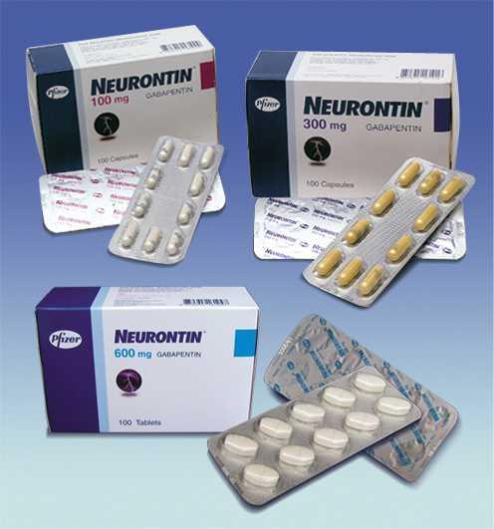

1ère ligne: les antiépileptiques
Gabapentine
1200 à 3600mg/j en 3 prises
cp à 100, 300, 400, 600mg et 800mg
AMM: DN périphérique de l’adulte
Effets secondaires
Somnolence
Vertiges
Troubles de la concentration
Prise de poids
Sècheresse buccale
Chez la personne âgée
Notes:
Niveau élevé de recommandation dans les DN périphériques et à moindre degré centrales.

Slide 33
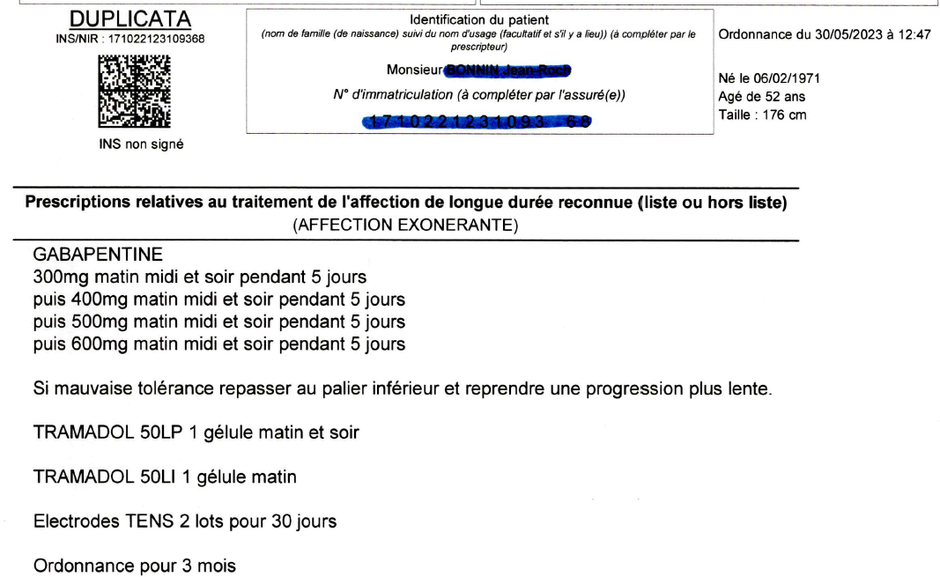
1ère ligne: les antiépileptiques
Gabapentine

Slide 34
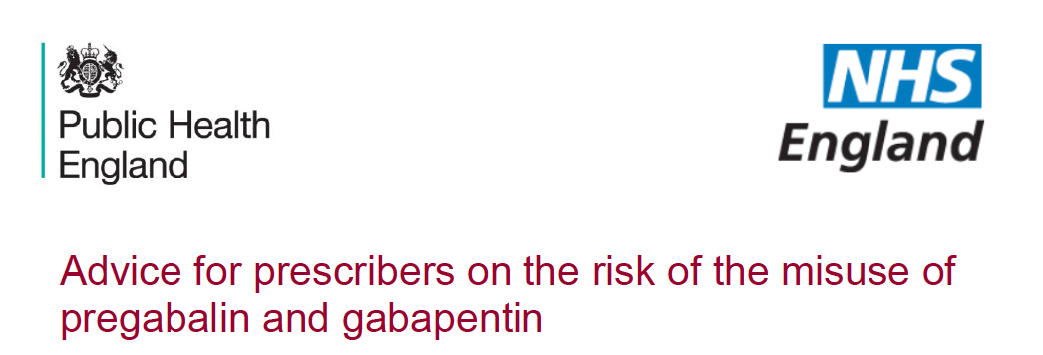
2ème ligne: la Prégabaline
2014

Slide 35
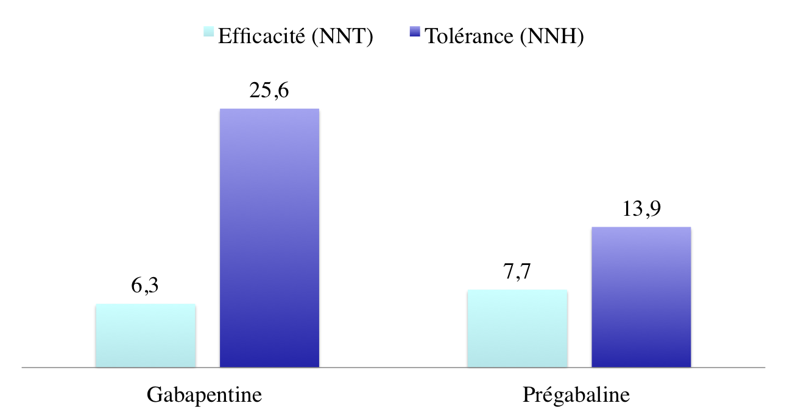
2ème ligne: la Prégabaline
2014

Slide 36
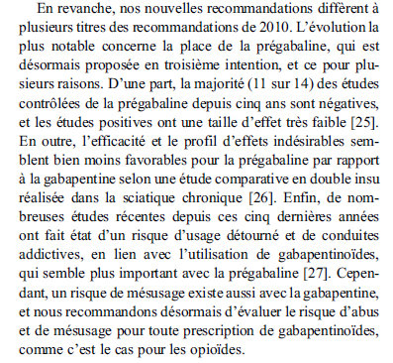
2ème ligne: la Prégabaline

Slide 37
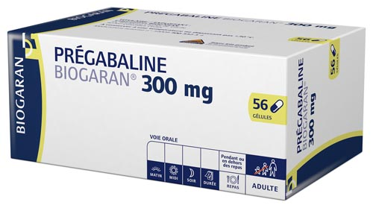
2ère ligne: les antiépileptiques
Prégabaline
150-600mg/j en 2 prises
AMM: DN périphérique et centrale de l’adulte
Effets secondaires
Somnolence
Vertiges
Mésusage
Prise de poids
Troubles de la libido
Chez la personne jeune
Notes:
Recommandation faible pour le Lyrica: la majorité des études de bonne qualité étant négatives sur le critère primaire avec plus d’effets secondaires que pour la gabapentine selon une étude comparative.

Slide 38
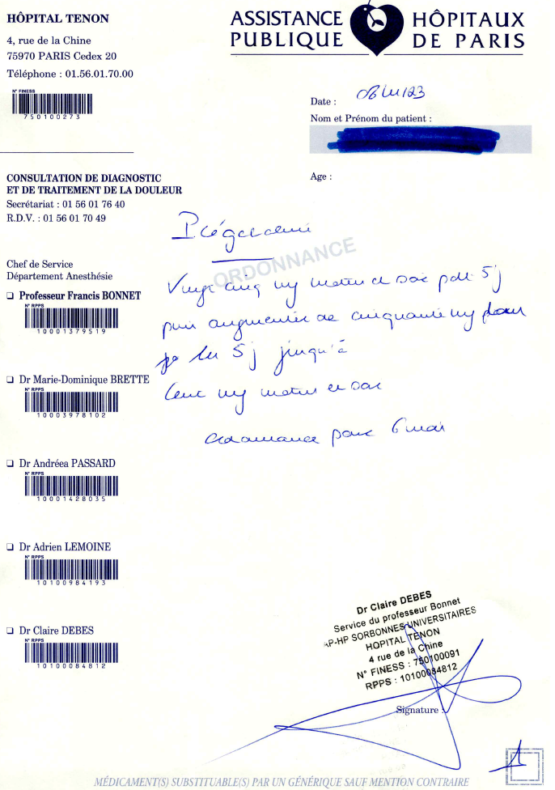
2ère ligne: les antiépileptiques
Prégabaline
Notes:
Recommandation faible pour le Lyrica: la majorité des études de bonne qualité étant négatives sur le critère primaire avec plus d’effets secondaires que pour la gabapentine selon une étude comparative.

Slide 39
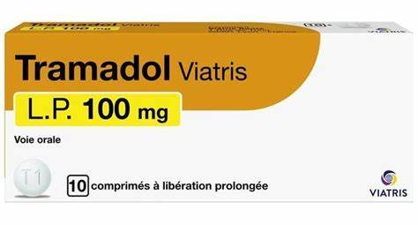
2ère ligne: le Tramadol
Opioïde synthétique d’action centrale mixte
Principal métabolite: agoniste partiel de type µ
Molécule mère: inhibition recapture sérotonine et noradrénaline
=> 30% de son effet analgésique est reversé par la Naloxone
=> antagonisation par Ondansétran
Métabolisme à 80% par le Cyt P2D6
=> variabilité interindividuelle +++
Dose maximale 400mg/j, LP + ID
Effets secondaires / mésusage / dépendance

Slide 40
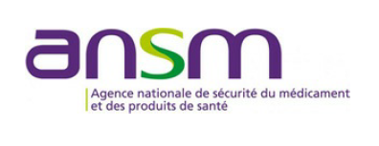

2ère ligne: le Tramadol

Slide 41
2ère ligne: les associations
Recommandation faible: ATD (IRSNA ou TC) + AE
Attention au Sd sérotoninergique (Tramadol + IRSNA surtout)
Pas de règle de passage d’une ligne de ttt à l’autre
Critère d’efficacité:
-  30% douleur
- et/ou  30% capacité fonctionnelle
Notes:
Recommandation faible pour le Lyrica: la majorité des études de bonne qualité étant négatives sur le critère primaire avec plus d’effets secondaires que pour la gabapentine selo une étude comparative.

Slide 42

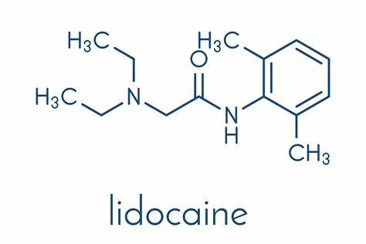
Traitement topiques

Slide 43
Traitements des douleurs neuropathiques
Notes:
TC: profil d’EI médiocre mais efficacité possible à faible doseet de nombreuses preuves d’efficacité
Duloxétine++: plusieurs études récentes de bonne qualité, même si AMM limitée au DN diabétiques
Prégabaline: efficacité et profil d’EI moins favorable que gabapentine + risque de mésusage++ et conduites addictives sur de nombreuses études récentes. Ce risque de mésusage existe aussi pour la gabapentine mais moins marqué.

Slide 44
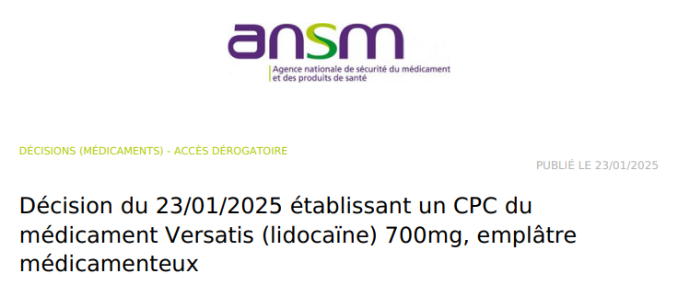
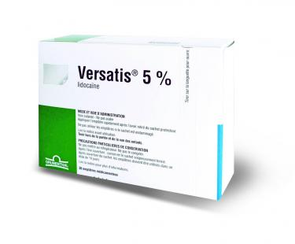
Traitements médicamenteux topiques
emplâtre de lidocaïne 5%
Conclusion
Les emplâtres médicamenteux de lidocaïne sont recommandés pour les douleurs neuropathiques périphériques par de nombreuses sociétés savantes nationales et internationales du fait d’un excellent ratio efficacité-tolérance, d’une sécurité d’emploi et d’une très bonne acceptation par les patients. Leur tolérance est meilleure que les traitements systémiques tels que la prégabaline, la gabapentine, ou les antidépresseurs tricycliques.
Notes:
Niveau de recommandation faible en faveur de son utilisation dans les DN périphériques

Slide 45
Traitements des douleurs neuropathiques
Notes:
TC: profil d’EI médiocre mais efficacité possible à faible doseet de nombreuses preuves d’efficacité
Duloxétine++: plusieurs études récentes de bonne qualité, même si AMM limitée au DN diabétiques
Prégabaline: efficacité et profil d’EI moins favorable que gabapentine + risque de mésusage++ et conduites addictives sur de nombreuses études récentes. Ce risque de mésusage existe aussi pour la gabapentine mais moins marqué.

Slide 46
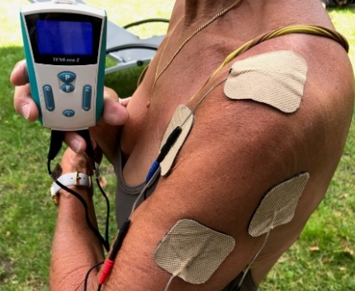
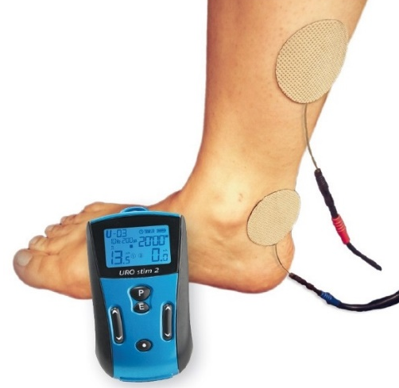
La TENS
Electrodes sur peau saine (hors zone allodynique)
Autonomie du patient et utilisation quotidienne
Education thérapeutique ++
Stimulation tibiale postérieure dans les DPP
Mode d’action
Gate Control
Stimulation endorphinique
Notes:
Niveau de recommandation faible en faveur de son utilisation dans les DN périphériques

Slide 47
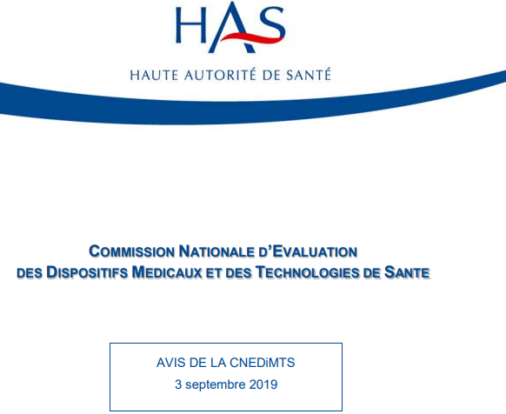
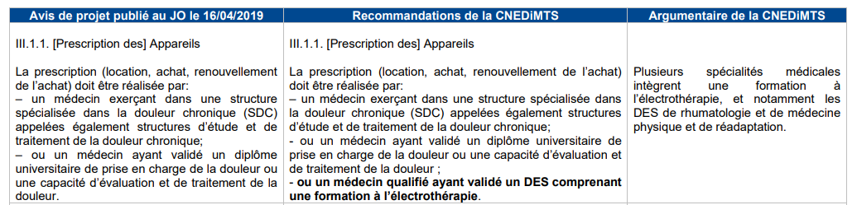
Notes:
Niveau de recommandation faible en faveur de son utilisation dans les DN périphériques

Slide 48
Traitements des douleurs neuropathiques
Notes:
TC: profil d’EI médiocre mais efficacité possible à faible doseet de nombreuses preuves d’efficacité
Duloxétine++: plusieurs études récentes de bonne qualité, même si AMM limitée au DN diabétiques
Prégabaline: efficacité et profil d’EI moins favorable que gabapentine + risque de mésusage++ et conduites addictives sur de nombreuses études récentes. Ce risque de mésusage existe aussi pour la gabapentine mais moins marqué.

Slide 49
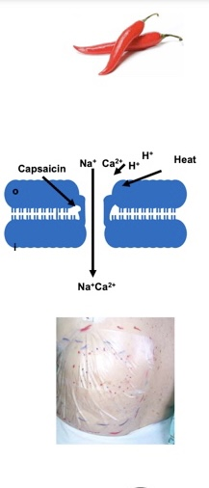
Les patchs de capsaïcine
Fixation rec TRPV1 (Aδ et C)
Réduction expression TRPV1
Désensibilisation des récepteurs cutanés
Usage hospitalier (HDJ ou HC)
Prescription par médecin algologue
1 à 3 patchs, tous les 2 à 3 mois
Kennedy et al, J of Pain Med 2010
Notes:
Niveau de recommandation faible en faveur de son utilisation dans les DN périphériques

Slide 50
Les patchs de capsaïcine
Prémédication antalgique, application de froid
Surveillance TA, EN
Nettoyage de la zone
Information du patient
Rougeur, chaleur
Brûlure
Douleur induite…
Notes:
Niveau de recommandation faible en faveur de son utilisation dans les DN périphériques

Slide 51
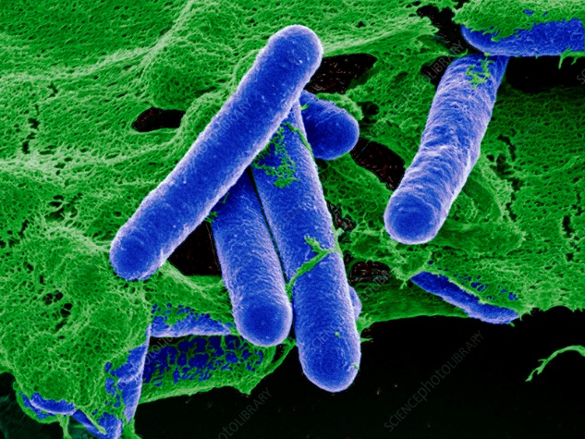
La toxine botulinique de type A
Neurotoxine paralysante utilisée depuis plus de 30 ans
Découverte fortuite de l’action antalgique en spasticité
Mécanismes d’action multiples
Blocage de libération des neuropeptides au niveau des fibres C
Effet central?
Quadrillage de la zone douloureuse
50 à 300UI au total
Injections tous les 1 à 1.5cm
Douleur à l’injection
Notes:
Niveau de recommandation faible en faveur de son utilisation dans les DN périphériques

Slide 52
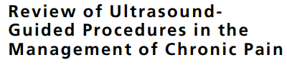
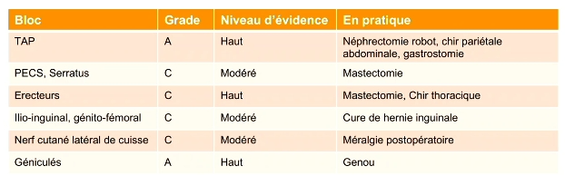
Place de l’ALR échoguidée dans les DCPO
Diagnostique +/- thérapeutique
Aggarwal et al, Anesthesiol Clin 2023;41: 395-470
Notes:
Il faudra se poser la question: est-ce que le patient est accessible à un bloc à visée diagnostique ou thérapeutique
Revue de la littérature incluant blocs aux AL, CTC et RF.
TAP pour chir HI: peut être intéressant chez certains patients qui ont des douleurs localisées: soulagement pendant la durée de l’AL et un certain nombre vont avoir un soulagement prolongé (qq jours, semaines, mois) comme si un phénomène de désensibilisation se mettait en place, comme si on était en capacité de réactiver les voies de modulation de la douleur
On n’a pas encore déterminé ces profils de patients.
Pourquoi pas KT analgésique prolongé dans ce cas
Sinon: 3ème ligne: neurostimulation car on n’arrive pas à remttre en route les voies de modulation de la douleur
Certains blocs ont plus de données dans la littérature
CTC en adjuvant ++ pour TAP et BII/BIH (augmentation de la durée de l’ALR)

Slide 53
Traitements des douleurs neuropathiques
Notes:
TC: profil d’EI médiocre mais efficacité possible à faible doseet de nombreuses preuves d’efficacité
Duloxétine++: plusieurs études récentes de bonne qualité, même si AMM limitée au DN diabétiques
Prégabaline: efficacité et profil d’EI moins favorable que gabapentine + risque de mésusage++ et conduites addictives sur de nombreuses études récentes. Ce risque de mésusage existe aussi pour la gabapentine mais moins marqué.

Slide 54
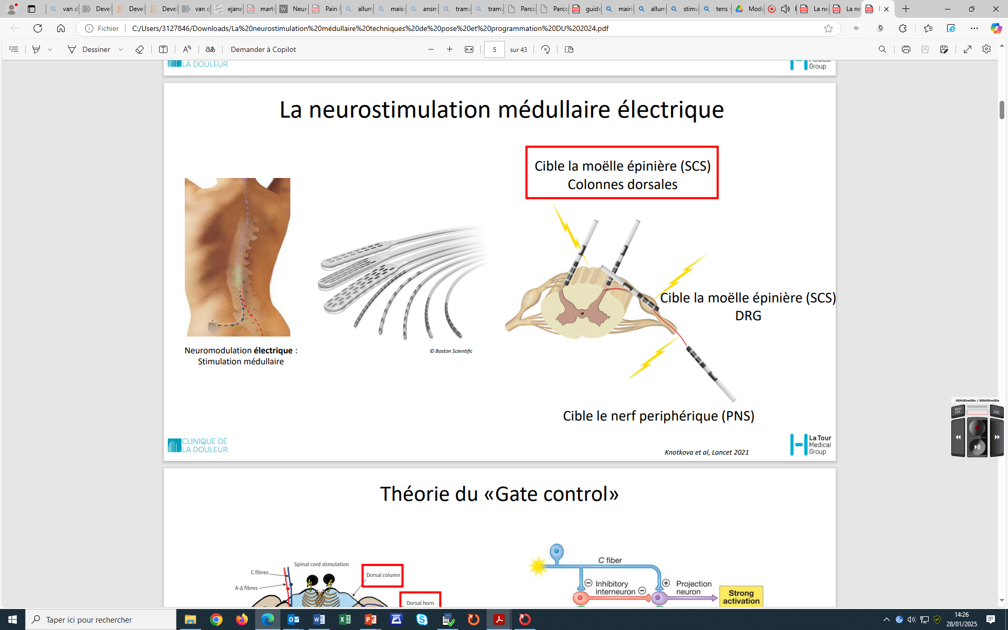
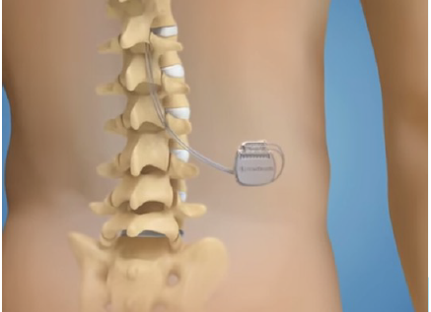
3ème ligne: neurostimulation médullaire
M. Cachemaille

Slide 55
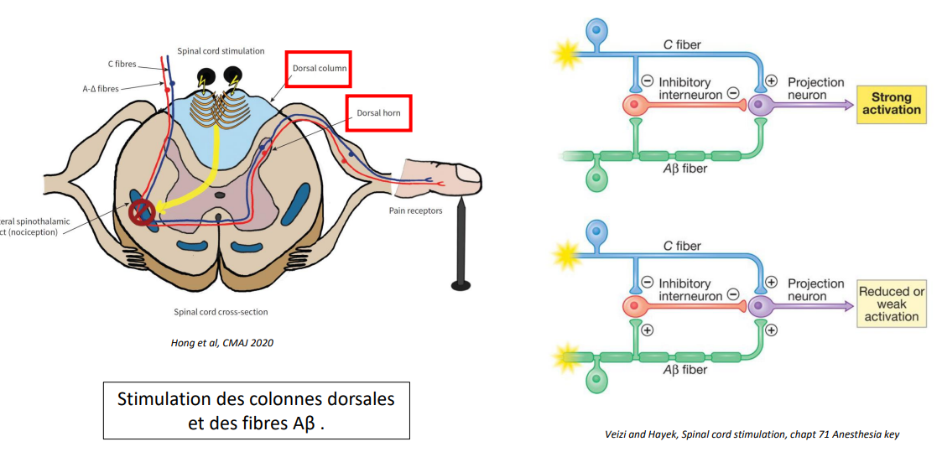
3ème ligne: neurostimulation médullaire
M. Cachemaille

Slide 56
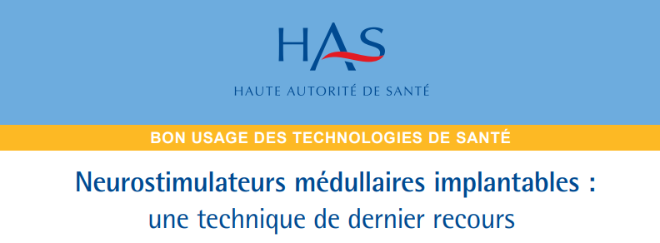
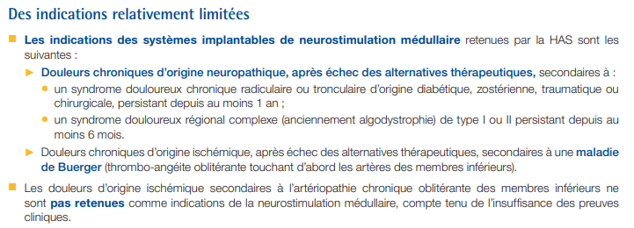
3ème ligne: neurostimulation médullaire
Indication en postopératoire
Notes:
Reco HAS 2014: y penser au bout d’un an
Reco SFETD/SFNM 2022 ne met plus cette notion de temps
Il ne faut rien s’interdireà partir du moment où on a identifier un patient à risque. SDRC: 6 mois, l’accès est souvent insuffisant pour ces patients

Slide 57
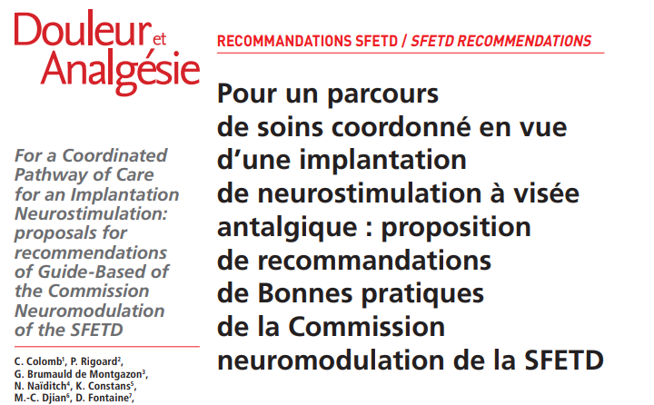
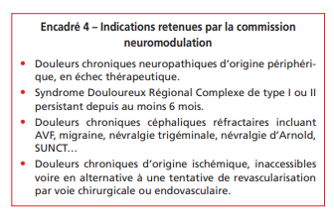
3ème ligne: neurostimulation médullaire
Indication en postopératoire
Reco SFETD 2024
Notes:
Reco HAS 2014: y penser au bout d’un an
Reco SFETD/SFNM 2024 ne met plus cette notion de temps
Il ne faut rien s’interdire à partir du moment où on a identifier un patient à risque. SDRC: 6 mois, l’accès est souvent insuffisant pour ces patients

Slide 58
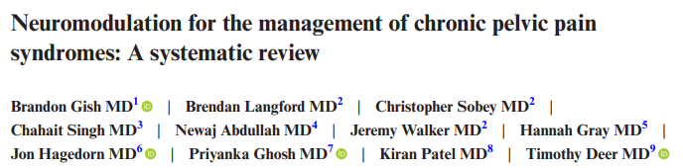
3ème ligne: neurostimulation médullaire
Dans la DPPC
Atteinte nerveuse périphérique: PNS, DRG et SCS efficaces
Pour le reste: quel niveau de stimulation (T12 -> S5)?
Littérature robuste pour NMS et troubles fonctionnels vésicaux
Résultats prometteurs mais
Etudes complémentaires nécessaires concernant les indications + niveau de stimulation
Gish et al, Pain Practice 2024;24: 321-340
Notes:
50 études, prospectives/rétrospectives
DPPC: CI, névralgie, douleur gastro-intestinales, urogénitales, sacro-iliaques et SDPC

Slide 59
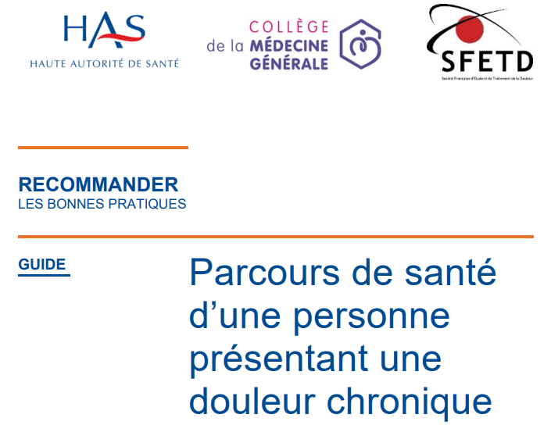
Qui traite?
Niveau 1
Notes:
TC: profil d’EI médiocre mais efficacité possible à faible doseet de nombreuses preuves d’efficacité
Duloxétine++: plusieurs études récentes de bonne qualité, même si AMM limitée au DN diabétiques
Prégabaline: efficacité et profil d’EI moins favorable que gabapentine + risque de mésusage++ et conduites addictives sur de nombreuses études récentes. Ce risque de mésusage existe aussi pour la gabapentine mais moins marqué.

Slide 60
Qui traite?
Niveau 1
Niveau 2
Notes:
TC: profil d’EI médiocre mais efficacité possible à faible doseet de nombreuses preuves d’efficacité
Duloxétine++: plusieurs études récentes de bonne qualité, même si AMM limitée au DN diabétiques
Prégabaline: efficacité et profil d’EI moins favorable que gabapentine + risque de mésusage++ et conduites addictives sur de nombreuses études récentes. Ce risque de mésusage existe aussi pour la gabapentine mais moins marqué.

Slide 61
Qui traite?
Niveau 1
Niveau 2
Niveau 3
Notes:
TC: profil d’EI médiocre mais efficacité possible à faible doseet de nombreuses preuves d’efficacité
Duloxétine++: plusieurs études récentes de bonne qualité, même si AMM limitée au DN diabétiques
Prégabaline: efficacité et profil d’EI moins favorable que gabapentine + risque de mésusage++ et conduites addictives sur de nombreuses études récentes. Ce risque de mésusage existe aussi pour la gabapentine mais moins marqué.

Slide 62
Conclusion
Dépistage et prise en charge précoce d’une DPO neuropathique
Prise en charge globale multidisciplinaire
Recherche et traitement d’une hypersensibilisation
Place des techniques non médicamenteuses
Implication des acteurs du niveau 1 +++
Notes:
Niveau de recommandation faible en faveur de son utilisation dans les DN périphériques

Slide 63
Merci de votre attention

